Slide 1

Threat
Hunting
Sveučilište u Zagrebu
Fakultet organizacije i informatike
Kolegij: Sigurnost informacijskih sustava
Članovi tima: Niko Rastija, Petra Skoko, Nensi Vugrinec, Mirta Vuković
Varaždin, siječanj 2026.

Slide 2
Data Engineer
VIRTUALNI STROJ #1
SIEM / SECURITY SERVER (Ubuntu)
Uloga sustava: Centralna točka za prikupljanje i korelaciju sigurnosnih podataka
Implementirani alati: Wazuh SIEM (Manager, Indexer, Dashboard), Suricata IDS, Cowrie SSH Honeypot
Data Engineer zadaci:
    Automatizirana instalacija SIEM okruženja
    Konfiguracija log pipelinea
    Osiguravanje stabilnog rada servisa

Slide 3
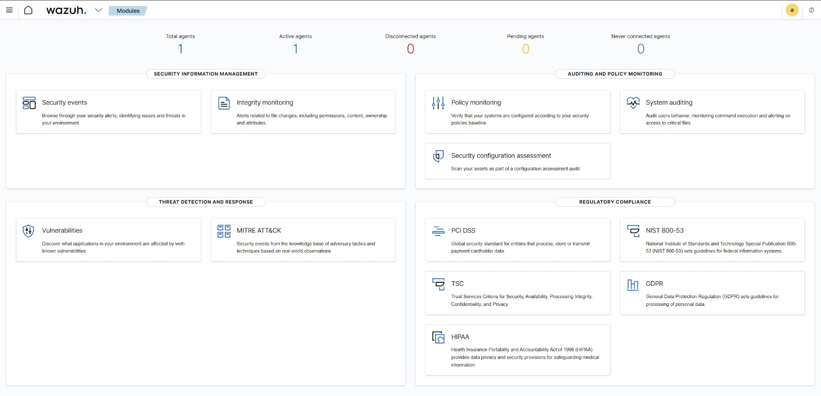
Slika: Prikaz Wazuh dashboarda

Slide 4
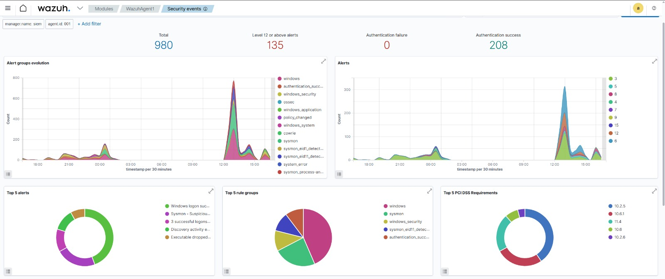
Slika: Prikaz Wazuh Security events dijela

Slide 5
Data Engineer
VIRTUALNI STROJ #2
WINDOWS ENDPOINT (ŽRTVA)
Uloga sustava: Simulacija korisničkog računala u korporativnom okruženju
Prikupljena telemetrija: Windows Event Logs, Sysmon (procesi, mreža, pristup memoriji), Wazuh Agent
Data Engineer zadaci:
    Instalacija i povezivanje Wazuh agenta
    Omogućavanje Sysmon telemetrije
    Verifikacija prijenosa logova prema SIEM-u

Slide 6
Data Engineer
VIRTUALNI STROJ #3
ATTACK / TESTING MACHINE (Kali Linux)
Uloga sustava: Simulacija vanjskih i unutarnjih napada
Korišteni alati: Hydra (SSH brute-force), Atomic Red Team, tcpdump (DNS analiza)
Data Engineer zadaci:
    Mrežno povezivanje s ostalim sustavima
    Testiranje vidljivosti napada kroz SIEM
    Osiguravanje izolacije laboratorija

Slide 7
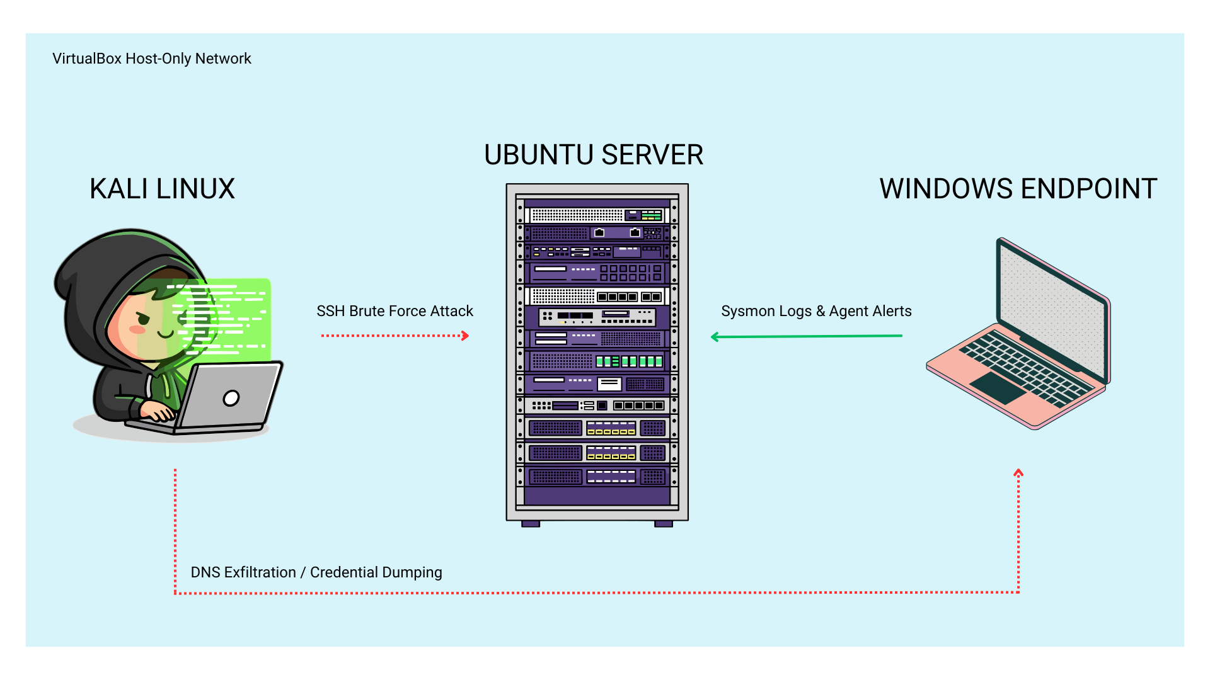
Data Engineer
Dizajn virtualnog okruženja
Slika 1. Dijagram mrežne arhitekture laboratorijskog okruženja

Slide 8
Attack Simulation Engineer
01 SSH Brute Force na Honeypot
MITRE ATT&CK: T1110.001 – Password Guessing
Napadač: Kali Linux virtualni stroj
Meta: Cowrie SSH honeypot
Alat: Hydra
Cilj: Dobiti početni pristup sustavu pogađanjem lozinki

Slide 9
Attack Simulation Engineer
01 SSH Brute Force na Honeypot
Velik broj SSH pokušaja u kratkom vremenu
Cowrie bilježi korisnike, lozinke i IP adres
Generirani zapisi za daljnju analizu
Omogućeno prepoznavanje brute-force obrasca

Slide 10
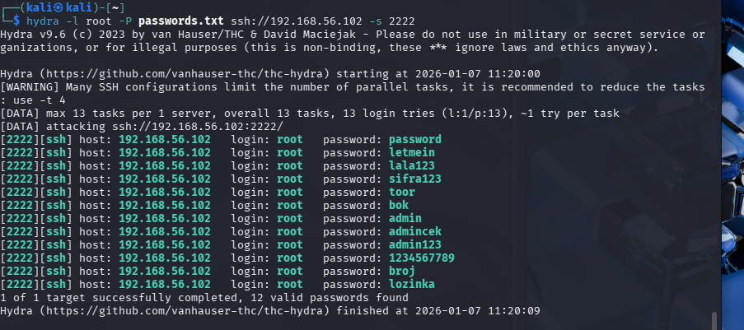
Attack Simulation Engineer
01 SSH Brute Force na Honeypot
Slika 2. Uspješan napad grubom silom (Brute Force)

Slide 11
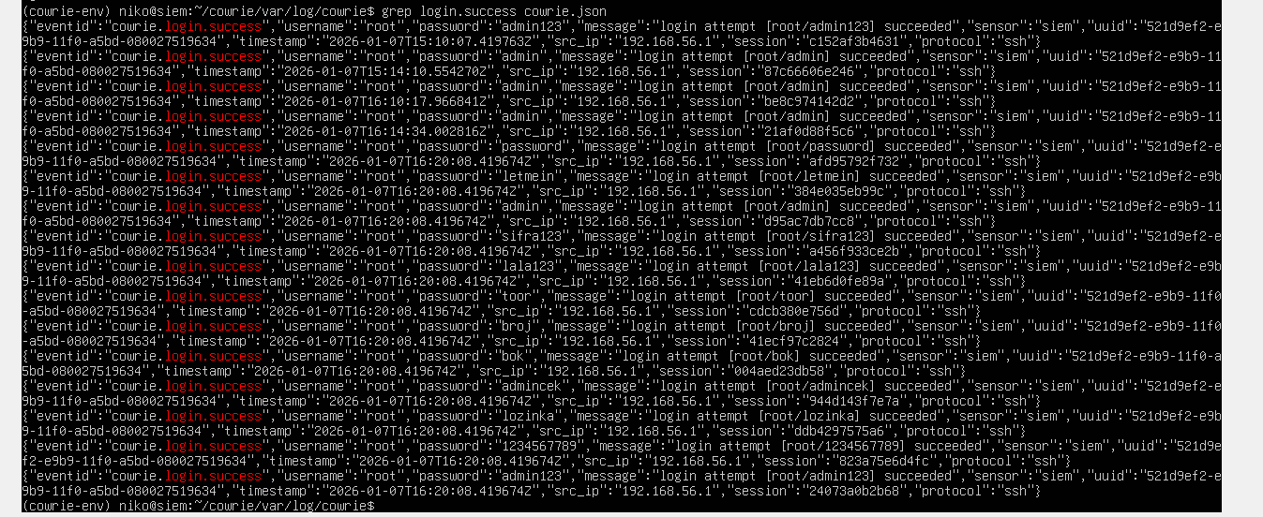
Attack Simulation Engineer
01 SSH Brute Force na Honeypot
Slika 3. Prikaz sirovih JSON logova u Cowrie sustavu koji potvrđuju uspješnu detekciju napadačkih pokušaja prijave

Slide 12
Threat Hunter
01 SSH Brute Force na Honeypot
HIPOTEZA I ISTRAŽIVANJE
Hipoteza: Višestruke uzastopne uspješne prijave u kratkom intervalu s iste lokacije ukazuju na kompromitaciju sustava brute-force napadom
Plan lova: Analiza Cowrie honeypot logova integriranih u Wazuh platformu
Anomalija: Identificiran neuobičajen broj autentifikacijskih događaja koji odstupaju od standardnog ponašanja korisnika

Slide 13
Threat Hunter
01 SSH Brute Force na Honeypot
STRATEGIJA I TEHNIKE
Odabrana tehnika: Analiza autentifikacijskih logova i korelacija događaja u stvarnom vremenu
Ključni alat: Custom Wazuh pravilo za detekciju frekvencije događaja
Implementacija: Modifikacija local_rules.xml na Wazuh Manageru

Slide 14
Threat Hunter
01 SSH Brute Force na Honeypot
REALIZACIJA: CUSTOM WAZUH PRAVILO
frekvencija: 3 uspješne prijave
vremenski okvir: 600 sekundi uvjet: ista lokacija (same_location) i uspješna prethodna prijava (sid 60106)

Slide 15
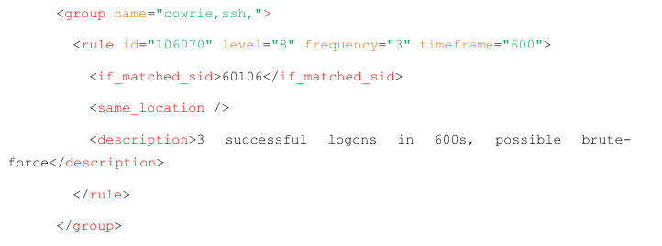
Threat Hunter
01 SSH Brute Force na Honeypot
REALIZACIJA: CUSTOM WAZUH PRAVILO
Slika 4. Custom wazuh pravilo

Slide 16
Attack Simulation Engineer
02 Credential Dumping - LSASS Memory
MITRE ATT&CK: T1003.001 - LSASS Memor
Meta: Windows Endpoint VM (krađa vjerodajnica)
Pretpostavka da je napadač ostvario početni pristup
Alat: Atomic Red Team
Cilj: Pristup vjerodajnicama iz memorije sustava

Slide 17
Attack Simulation Engineer
02 Credential Dumping - LSASS Memory
Pokušaj pristupa procesu lsass.exe
Generirani sigurnosni događaji na endpointu
Zabilježeni pokušaji neovlaštenog pristupa memoriji

Slide 18
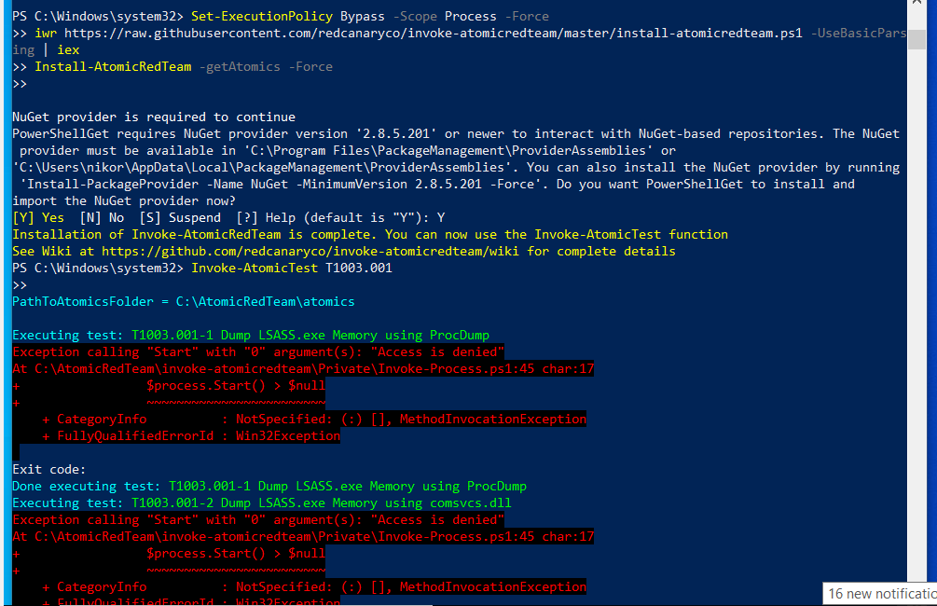
Attack Simulation Engineer
02 Credential Dumping - LSASS Memory
Slika 5. Izvođenje simulacije napada alatom Atomic Red Team

Slide 19
Threat Hunter
02 Credential Dumping - LSASS Memory
HIPOTEZA I PLAN LOVA
Hipoteza: Napad alatom Atomic Red Team nad LSASS procesom generirat će zapise o neovlaštenom pristupu osjetljivoj memoriji sustava
Cilj: Identifikacija pokušaja krađe vjerodajnica iz radne memorije sustava
Plan lova: Prikupljati detaljne podatke o aktivnostima sustava putem alata Sysmon i korelirati je s Wazuh platformom

Slide 20
Threat Hunter
02 Credential Dumping - LSASS Memory
ODABRANE TEHNIKE DETEKCIJE
Analiza Sysmon zapisa: Fokus na događaje koji prate pristup memoriji procesa
Integracija: Povezivanje Sysmon događaja s Wazuh agentom radi centralizirane analize
Identifikacija anomalija: Detekcija pokušaja neovlaštenog pristupa procesu lsass.exe radi krađe vjerodajnica.

Slide 21
Threat Hunter
02 Credential Dumping - LSASS Memory
TEHNIČKA KONFIGURACIJA
Kako bi Wazuh mogao analizirati Sysmon zapise, izvršena je nadopuna konfiguracije na Windows endpointu:
Putanja: C:\Program Files (x86)\ossec-agent\ossec.conf

Slide 22
Attack Simulation Engineer
03 Eksfiltracija podataka putem DNS protokola
MITRE ATT&CK: T1048.003 - Exfiltration Over DN
Odredište prometa: Kali Linux VM (DNS listener)
Izvor prometa: Windows Endpoint VM
Podaci se fragmentiraju i šalju kroz DNS upite
Cilj: prikaz kako se legitimni protokoli mogu zloupotrijebiti za prikrivenu krađu podataka

Slide 23
Attack Simulation Engineer
03 Eksfiltracija podataka putem DNS protokola
Neuobičajen DNS promet
Velik broj DNS upita
Nestandardni nazivi domena

Slide 24
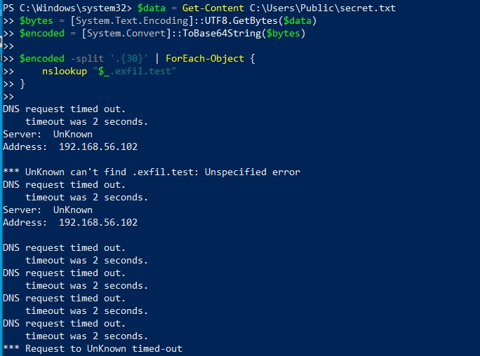
Attack Simulation Engineer
03 Eksfiltracija podataka putem DNS protokola
Slika 6. PowerShell - izvođenje DNS eksfiltracije (nslookup)

Slide 25
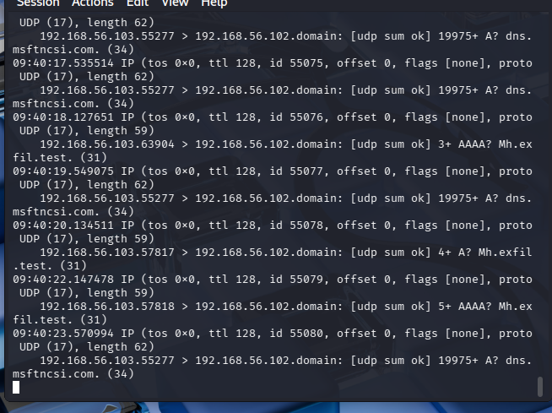
Attack Simulation Engineer
03 Eksfiltracija podataka putem DNS protokola
Slika 7. Presretanje mrežnog prometa alatom tcpdump na Kali Linuxu

Slide 26
Threat Hunter
03 Eksfiltracija podataka putem DNS protokola
HIPOTEZA I PLAN LOVA
Hipoteza: Eksfiltracija podataka putem DNS protokola s Windows endpointa generirat će zapise s neuobičajeno dugim nazivima domena
Cilj: Identifikacija prikrivenih kanala za iznošenje podataka
Plan lova: Korelacija mrežnog prometa prikupljenog alatom tcpdump sa Sysmon zapisima na razini Wazuh platforme radi lakšeg uočavanja anomalija

Slide 27
Threat Hunter
03 Eksfiltracija podataka putem DNS protokola
REZULTATI I IZAZOVI
Izazov u detekciji: Detekcija unutar same Wazuh platforme nije u potpunosti realizirana
Razlog: Poteškoće prilikom integracije Sysmon DNS zapisa unutar Wazuh sustava, što je onemogućilo centralizirani prikaz anomalija u stvarnom vremenu

Slide 28
Analyst
Zapis lova #01 – SSH Brute-Force
Analitički osvrt na prvi scenarij
Hipoteza: Višestruke uzastopne prijave u kratkom intervalu ukazuju na pokušaj kompromitacije sustava
Izvor podataka: Cowrie honeypot logovi integrirani u Wazuh
Analitički nalaz:
Honeypot je uspješno izolirao i zabilježio napadačke IP adrese i korištene lozinke.
Rezultat: Implementirano custom Wazuh pravilo (Level 12) za automatsko blokiranje ovakvih izvora.

Slide 29
Analyst
Zapis lova #02: LSASS Memory Access
Analitički osvrt na drugi scenarij
Hipoteza: Napadač će pokušati izvući lozinke iz memorije (Credential Dumping) koristeći legitimne alate
Izvor podataka: Sysmon telemetrija
Analitički nalaz:
Identificiran pristup LSASS procesu od strane neovlaštenih aplikacija.
Zaključak: Čak i ako antivirus zakaže, telemetrija procesa otkriva "ponašanje" napadača koje odstupa od normale

Slide 30
Analyst
Zapis lova #03: DNS Exfiltration
Analitički osvrt na treći scenarij
Hipoteza: Eksfiltracija podataka s endpointa generirat će upite s neuobičajeno dugim nazivima domena
Istraživanje: Analiza Sysmon Event ID 22 (DNS upiti) i mrežnog prometa
Analitički nalaz:
Napadač je uspješno izveo eksfiltraciju, mrežni senzori su vidjeli promet, ali SIEM nije automatski alarmirao
Preporuka: Nužno uvođenje analitike temeljene na strojnom učenju za prepoznavanje statističkih anomalija u DNS prometu.

Slide 31
Analyst
Evaluacija učinkovitosti
(Attack Detection Matrix)
Scenarij | MITRE Tehnika | Opis napada | Korišteni alati | Telemetrija / Izvor podataka | Strategija detekcije | Status detekcije | Identificirani nedostaci
1 | T1110.001 - Password Guessing | Automatizirani brute-force napad na SSH servis | Hydra, Cowrie Honeypot | Cowrie JSON logovi, Wazuh SIEM | Prilagođeno Wazuh pravilo (ID 106070) - frekvencija prijava, korelacija po IP | USPJEŠNO | Nema značajnih nedostataka, detekcija je precizna
2 | T1003.001 - LSASS Memory | Pokušaj pristupa memoriji LSASS procesa radi krađe vjerodajnica | Atomic Red Team, PowerShell | Sysmon Event ID 10, Wazuh agent | Analiza Event ID 10, praćenje nepoznatih procesa koji pristupaju LSASS-u | USPJEŠNO | Neki pokušaji blokirani od antivirusnog softvera, ali telemetrija omogućava detekciju
3 | T1048.003 - Exfiltration Over DNS | Eksfiltracija datoteke secret.txt preko DNS upita | PowerShell, nslookup, tcpdump | Suricata IDS, tcpdump | Analiza neuobičajenih DNS upita, dugački nazivi poddomena, visoka frekvencija upita | DJELOMIČNO | Wazuh nije automatski generirao alarm – potrebno integrirati Sysmon DNS Event ID 22 ili razviti dodatna pravila
Tablica 1. Attack Detection Matrix

Slide 32
Analyst
Poslovni utjecaj i rizici
SSH kompromitacija: Rizik neovlaštenog pristupa i daljnje eskalacije
Krađa vjerodajnica: Potpuna kompromitacija domene
Neotkrivena DNS eksfiltracija:
Krađa intelektualnog vlasništva
GDPR i regulatorni rizici
Dug dwell time bez vidljivih alarma

Slide 33
Analyst
Detection vs response
 | Detection | Response
SSH Brute-Force (Honeypot) | Višestruki pokušaji prijave u kratkom vremenu Ista IP adresa i ponavljajući uzorak autentifikacije Korelacija Cowrie logova u Wazuh SIEM-u | Automatsko blokiranje izvorišne IP adrese Rotacija kompromitiranih vjerodajnica Daljnje praćenje povezanih IP adresa i ASN-a
Credential Dumping – LSASS | Neovlašteni procesi s pristupom lsass.exe Sysmon telemetrija otkriva anomalno ponašanje procesa | Trenutna izolacija kompromitiranog endpointa Forenzička analiza memorije Provjera lateralnog kretanja unutar mreže
DNS Exfiltration | Neuobičajeno dugi i nestandardni DNS upiti Anomalije u mrežnom prometu Izostanak automatskog SIEM alarma | Sinkholing sumnjive domene Network containment zahvaćenog sustava Retrospektivna analiza DNS logova
Tablica 2. Detection vs response

Slide 34
HVALA NA PAŽNJI !

